Slide 1
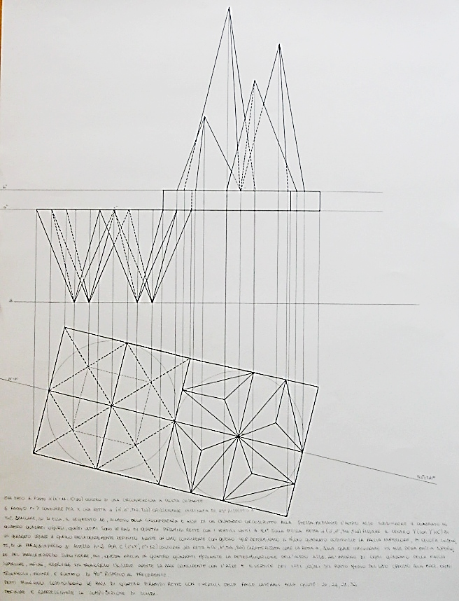
Geometria descrittiva dinamica
Indagine insiemistica sulla doppia proiezione ortogonale di Monge
PIANO PER DUE RETTE INCIDENTI
Esercizio 2 – Piano per due rette generiche incidenti nel secondo diedro
Indice
Il disegno di copertina
è stato eseguito
nell’a. s. 2004/05
da
Giovannelli Francesca
della classe 1C
del Liceo Artistico Statale
«G. Misticoni» di Pescara
per la materia
Discipline geometriche
del corso sperimentale
«Progetto Leonardo»
Insegnante:
prof. Elio Fragassi
1
Dati geometrici del problema
2
Primo passo
3
Secondo passo
4
Terzo passo
5
Verifica e risultato
Per accedere alle pagine selezionare il numero
Testo dell’esercizio dato in forma scritta da restituire in forma grafica
Il materiale può essere riprodotto citando la fonte
Autore Prof. Arch. Elio Fragassi

Slide 2
Torna a Indice
PIANO PER DUE RETTE GENERICHE INCIDENTI NEL SECONDO DIEDRO
Dati del problema
Esemplificazione grafica della ricerca e definizione di un piano passante per due rette incidenti collocate nel secondo diedro
∠π
−//π
)
∩
s(
∠π
−∠π
)]
Siano dati i seguenti elementi geometrici così descritti X(X'=-30;X"=70) = [r(
+
+
1
2
1
2
Siano assegnati i seguenti elementi geometrici tutti collocati nello spazio del secondo diedro
Retta frontale r (r’; r”)
r"
Retta generica s (s’; s”)
S"
Siano, inoltre, le due rette incidenti nel punto X del secondo diedro così caratterizzato
X"
S'
r'
X'
lt
X (X’=- 30; X’’=70)

Slide 3
Torna a Indice
PIANO PER DUE RETTE GENERICHE INCIDENTI NEL SECONDO DIEDRO
Passo 1
Esemplificazione grafica della ricerca e definizione di un piano passante per due rette incidenti collocate nel secondo diedro
∠π
−//π
)
∩
s(
∠π
−∠π
)]
Siano dati i seguenti elementi geometrici così descritti X(X'=-30;X"=70) = [r(
+
+
1
2
1
2
Individuati i piedi delle tracce sulla lt si determinano le tracce delle rette come punti reali uniti ai piani di proiezione e appartenenti alle rispettive proiezioni
Passo 1:si completa la rappresentazione delle rette ricercandone le rispettive tracce (T₁r,T₂r∞); (T₁s,T₂s)
∞
T
r
₂
r"
(T₁r∈r'), (T₂∞r∈r”)
T
₂
s
(T₁s∈s'), (T₂s∈s”)
T
₁s
S"
X"
Da notare che essendo la retta r parallela a π⁺₂ la traccia seconda assume l’aspetto di un punto improprio indicato come T₂∞r
S'
r'
T
₁r
X'
lt

Slide 4
Torna a Indice
PIANO PER DUE RETTE GENERICHE INCIDENTI NEL SECONDO DIEDRO
Passo 2
Esemplificazione grafica della ricerca e definizione di un piano passante per due rette incidenti collocate nel secondo diedro
Definite le tracce delle due rette, unendo (T₁r+T₁s) si ottiene il segmento di retta relativo alla traccia 1 del piano
∠π
−//π
)
∩
s(
∠π
−∠π
)]
Siano dati i seguenti elementi geometrici così descritti X(X'=-30;X"=70) = [r(
+
+
1
2
1
2
Passo 1:si completa la rappresentazione delle rette ricercandone le rispettive tracce (T₁r,T₂r∞); (T₁s,T₂s)
Passo 2: Poiché le tracce del piano sono rette reali si collegano le prime tracce (T₁r+T₁s) mentre essendo T∞₂r, per il concetto di punto improprio si determina la semiretta parallela ad (r’’⊂T ₂r) applicata in T₂s
∞
t₁α
Conducendo per T₂s una semiretta parallela a r” si ottiene la direzione della traccia 2 del piano
∞
In questo modo si fissano le direzioni delle due tracce del piano che per essere tali devono intersecare la lt nel medesimo punto (punto reale unito alla lt)
T
₂
r
t₂α
r"
t₂α
Mi preme ricordare - a tal proposito- che al concetto di punto improprio deve essere sempre associato il concetto di parallelismo tra rette
T
₂
s
T
₁s
S"
t₁α
X"
Essendo la retta r una retta frontale nel secondo diedro la (T∞₂r) è un punto improprio, pertanto la t₂α si identifica, graficamente, mediante una retta parallela ad r” applicata nel punto reale T₂s
S'
r'
T
₁r
X'
lt

Slide 5
Torna a Indice
PIANO PER DUE RETTE GENERICHE INCIDENTI NEL SECONDO DIEDRO
Passo 3
Esemplificazione grafica della ricerca e definizione di un piano passante per due rette incidenti collocate nel secondo diedro
Estendendo il segmento di retta (T₁r +T₁s) e la semiretta (T∞₂r +T₂s), si determinano le rette (t₁α) e (t₂α) come tracce del piano α assegnato mediante le due rette
(r ∩ s) incidenti nel punto X collocato nello spazio del secondo diedro
∠π
−//π
)
∩
s(
∠π
−∠π
)]
Siano dati i seguenti elementi geometrici così descritti X(X'=-30;X"=70) = [r(
+
+
1
2
1
2
Passo 1:si completa la rappresentazione delle rette ricercandone le rispettive tracce (T₁r,T₂r∞);(T₁s,T₂s)
Passo 2: Poiché le tracce del piano sono rette reali si collegano le prime tracce (T₁r+T₁s) mentre essendo T∞₂r, per il concetto di punto improprio si determina la semiretta parallela ad (r’’⊂T ₂r) applicata in T₂s
Passo 3: estendendo i segmenti (T₁r+T₁s) e il segmento parallelo ad r’’ applicato su T₂s si ottengono le
tracce t₁α e t₂α del piano cercato
∞
r
Che le due rette sono tracce del piano è provato dalla intersezione di queste con la lt nel medesimo punto detto punto unito
T
₂
t
α
₂
r"
t
α
₁
T
₂
s
In questo modo si fissano le direzioni delle due tracce del piano che per essere tali devono intersecare la lt nel medesimo punto (punto reale unito alla lt)
T
₁s
S"
X"
S'
r'
T
₁r
X'
lt

Slide 6
del piano cercato.
Torna a Indice
PIANO PER DUE RETTE GENERICHE INCIDENTI NEL SECONDO DIEDRO
Esemplificazione grafica della ricerca e definizione di un piano passante per due rette incidenti collocate nel secondo diedro
La verifica grafica, eseguita mediante le condizioni di appartenenza, risulta essere congruente sia con il problema geometrico (piano per due rette incidenti), sia con l’aspetto descrittivo (ricerca del tipo di piano), sia con l’aspetto rappresentativo (determinazione delle tracce del piano)
Le due rette assegnate r ed s, infatti appartengono al piano perché le rispettive tracce (due tracce prime e due tracce seconde) appartengono alle rispettive omonime tracce del piano (traccia prima di α e traccia seconda di α)
Verifica
Inoltre le due rette (r, s) sono incidenti perché le proiezioni del punto d’intersezione X (-X’; X”) stanno nel medesimo luogo sulle proiezioni delle due rette r ed s perché il punto appartiene contemporaneamente ad entrambe le rette
Quindi resta completamente verificata la condizione
α ⊂ [X=(r ∩ s)]
α ⊂ (r ∩ s)
Dallo studio delle tracce del piano possiamo risalire, poi, alla tipologia descrittiva del piano che si caratterizza come “piano generico nel secondo diedro” avente le seguenti caratteristiche geometrico-descrittive.
Risultato
α ⊂ (r ∩ s) = α(∠ π₁⁻ ∠ π₂⁺)

Slide 7
Per maggiore completezza ed approfondimento degli argomenti si può consultare il seguente sito
https://www.eliofragassi.it/
Torna a Indice

